Slide 1


Slide 2
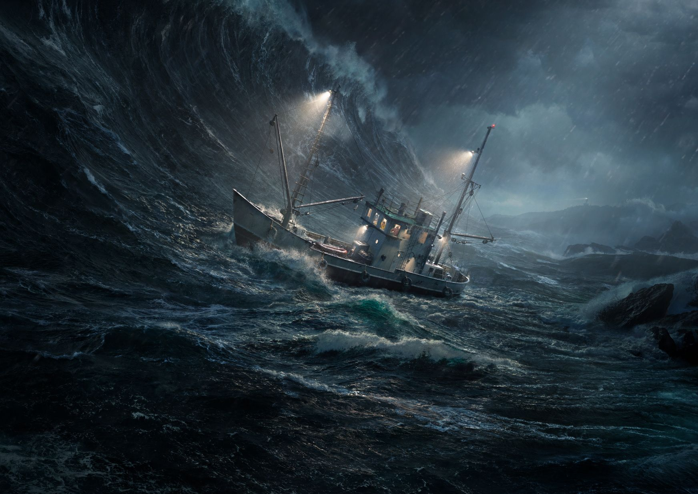

Kronologi
Kapal Mesin (KM) Senopati Nusantara baru berangkat dari dermaga Teluk Kumai, Kalimantan Tengah, pada pukul 8 malam. Anda adalah salah satu penumpang di Kapal feri tersebut yang berlayar menuju Pelabuhan Tanjung Mas dan dijadwalkan tiba pukul 9 malam esokan harinya, 29 Desember 2006. Tapi, sampai jadwal yang sudah ditentukan, KM Senopati tak kunjung terlihat merapat ke dermaga.
Malam itu, kapal Senopati menghadapi badai yang menggila di Laut Jawa. Setelah berlayar selama 10 jam, Kapal Senopati tenggelam. Kapal sempat melakukan komunikasi terakhir dengan petugas dermaga pada pukul 11 malam.

Slide 3
Kronologi
Saat kapal tenggelam, Anda dan beberapa orang lain berhasil menyelamatkan diri dengan sekoci. Sebagai yang pernah menjalani profesi sebagai nelayan, Anda menggunakan pengetahuan untuk bertahan hidup di laut dan mencari cara agar bisa ke darat.
Sebelum kapal tenggelam, Anda dan penumpang selamat lainnya melihat kemungkinan menyelamatkan 15 jenis benda dengan kondisi baik dan tidak rusak. Benda-benda tersebut mungkin dapat digunakan untuk menyelamatkan Anda dan penumpang lainnya saat kondisi darurat yang terjadi.

Slide 4
Kronologi
Sayangnya, waktu Anda dan penumpang lainnya sangat terbatas untuk menyelematkan benda-benda tersebut. Sehingga, Anda harus memprioritaskan benda-benda apa saja yang harus terlebih dahulu diselematkan.
Bayangkan Anda dalam kondisi seperti demikian
Dan bayangkan penumpang lainnya adalah rekan anggota tim Anda.

Slide 5
Daftar Benda
No | Benda | Urutan Pribadi | Urutan Tim | Urutan Ahli
1 | Kelambu/kawat nyamuk
2 | Sekaleng bensin
3 | Wadah air
4 | Cermin cukur
5 | Sekstan/alat pengukur sudut astronomis
6 | First aid
7 | Peta laut
8 | Kursi/bantal mengambang
9 | Tali
10 | beberapa batang coklat
11 | Plastik
12 | Tongkat pancing
13 | Pengusir hiu
14 | Sebotol vodka
15 | VHF radio

Slide 6
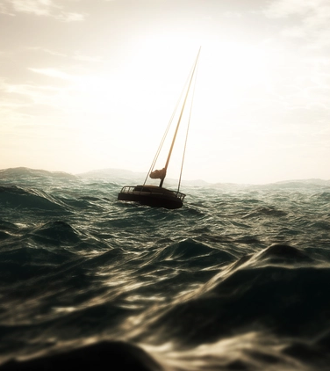
Rules of Game
Tugas pertama, masing-masing peserta diminta mengurutkan prioritas benda pilihannya di kolom urutan pribadi (waktu 10 menit)
Tugas kedua, peserta secara berkelompok diminta mengurutkan prioritas benda pilihan kelompoknya dan mengisinya di kolom urutan kelompok (waktu 30 menit)
Dilarang memakai prosedur yang bertujuan mengurangi konflik seperti voting, rata-rata, tawar menawar, undian, dll.
Ingat! Di game ini, hidup matinya Anda tergantung keputusan yang Anda ambil!

Slide 7
Daftar Benda
No | Benda | Urutan Pribadi | Urutan Tim | Urutan Ahli
1 | Kelambu/kawat nyamuk |  |  | 14
2 | Sekaleng bensin |  |  | 2
3 | Wadah air |  |  | 3
4 | Cermin cukur |  |  | 1
5 | Sekstan/alat pengukur sudut astronomis |  |  | 15
6 | First aid |  |  | 4
7 | Peta laut |  |  | 13
8 | Kursi/bantal mengambang |  |  | 9
9 | Tali |  |  | 8
10 | beberapa batang coklat |  |  | 6
11 | Plastik |  |  | 5
12 | Tongkat pancing |  |  | 7
13 | Pengusir hiu |  |  | 10
14 | Sebotol vodka |  |  | 11
15 | VHF radio |  |  | 12

Slide 8

What we learn

